Slide 1
APIM

Slide 2
Agenda
1.APIM
2.OAUTH
3.XXXX
Notes:
微服务
CDS封装
小KR 监控的工具列一个KR

Slide 3
1.1 APIM
Notes:
微服务
CDS封装
小KR 监控的工具列一个KR

Slide 4
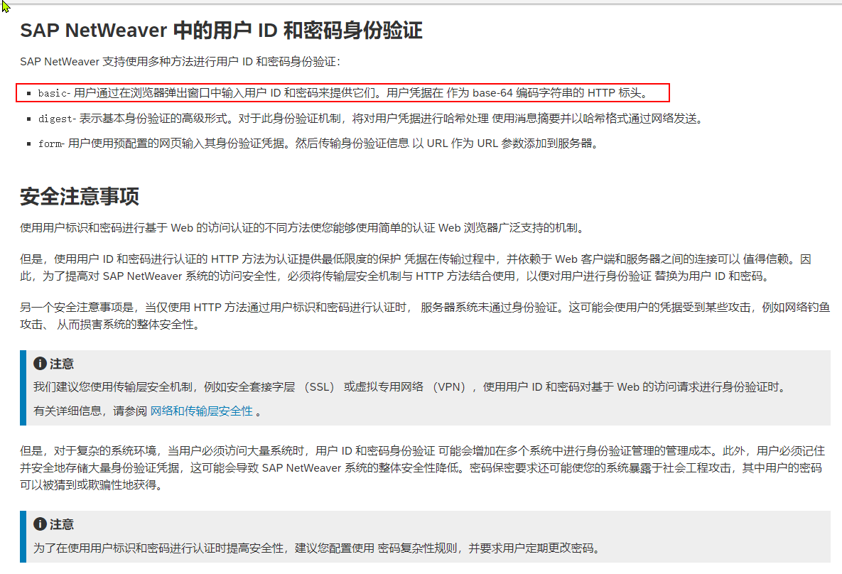
2.1 OAUTH
使用SAP CLIENT ID AND CLIENT SECREET 来进行验证
Notes:
微服务
CDS封装
小KR 监控的工具列一个KR

Slide 5
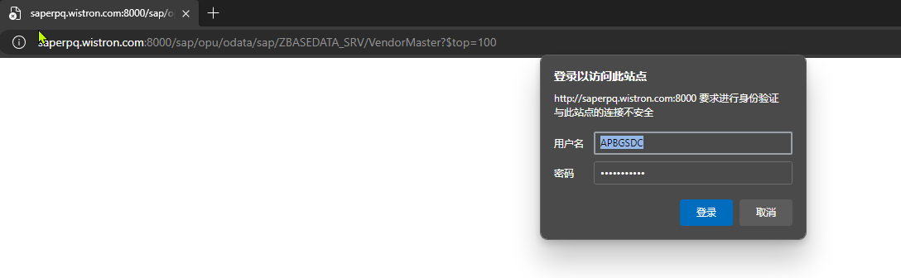
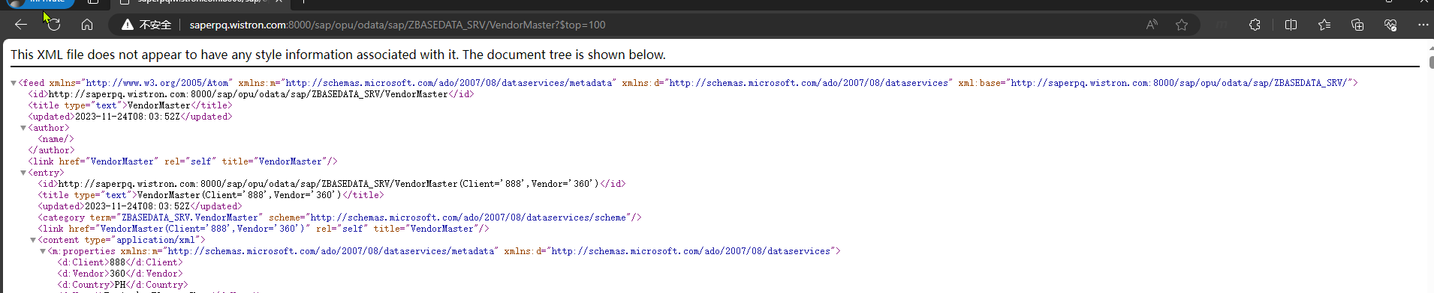
2.1 OAUTH
Notes:
微服务
CDS封装
小KR 监控的工具列一个KR

